Slide 1
Интеллектуальная разминка
Слова казачьей тематики. | 10 | 20 | 50 | 80
100
120

Slide 2
ШАШКА

Slide 3
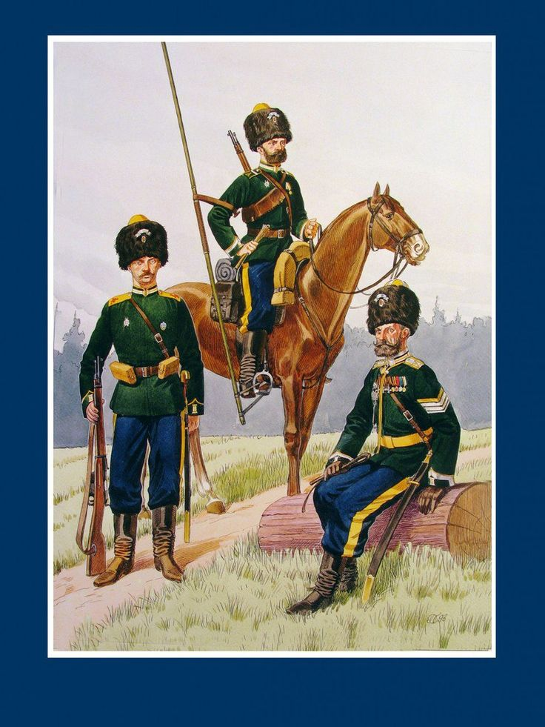
Лампас

Slide 4
АТАМАН

Slide 5
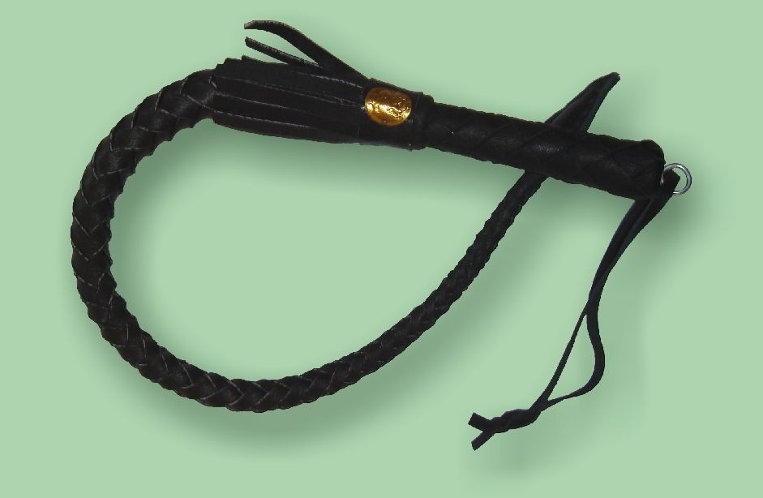
НАГАЙКА

Slide 6
Казачий круг

Slide 7
ПАПАХА

